Slide 1
Отчет по практической работе №1 по дисциплине «Технология реверс-инжиниринга»
Работу выполнили:
ст. гр. ТКИ-341 Блынский Г. В.
ст. гр. ТКИ-341 Костин Р. С.

Slide 2
Задание 1. Сравнение энтропии неупакованного и упакованного файлов
Выбрать минимум 3 исполняемых файла, написанных на разных языках программирования (С или С++, С#, Python) и, желательно, решающих одну и ту же задачу, просмотреть их в hex-редакторе и построить гистограммы.
При помощи программы NIST, Radare2 или другого ПО рассчитать энтропию исходных и упакованных файлов.
Выбрать несколько текстовых, табличных, графических и аудио файлов в разных форматах, желательно, имеющих идентичное содержание, просмотреть их в hex-редакторе и построить гистограммы.
Упаковать выбранные файлы, просмотреть их в hex-редакторе.
Полученные результаты представить в виде таблиц. Для каждого файла и типа упаковщика указать размер и энтропию файла, отношение размера и энтропии упакованного файла к аналогичным параметрам неупакованного.

Slide 3
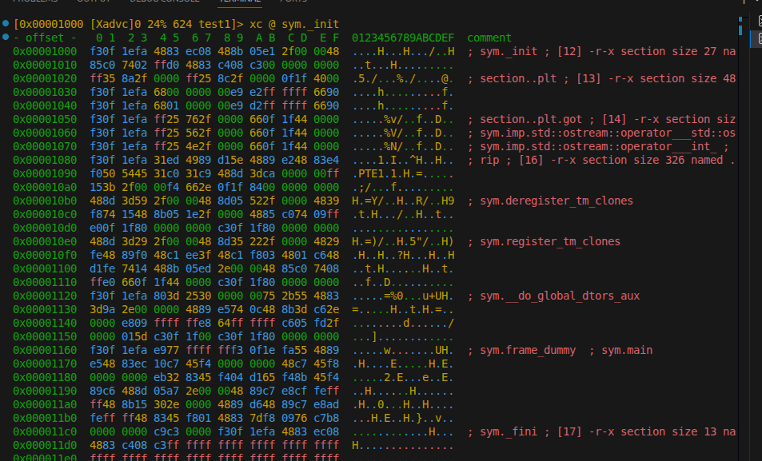
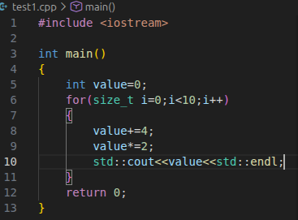
Рис. 1 – Код программы test1 на ЯП C++
Рис. 2 – Шестнадцатеричный дамп (C++)

Slide 4
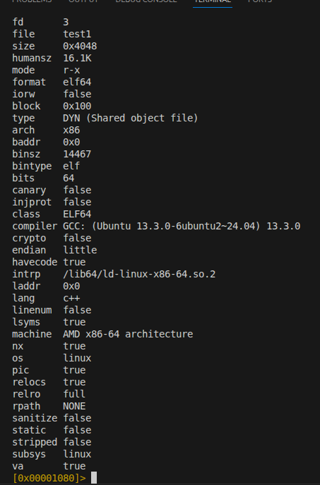
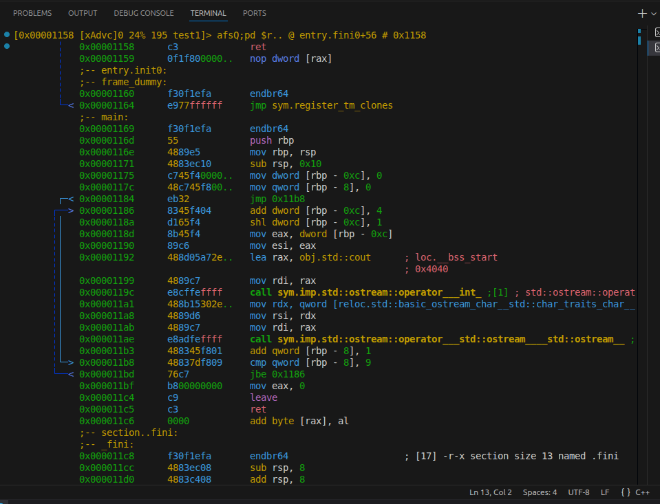
Рис. 3 – Дизассемблирование программы на ЯП C++
Рис. 4 – Информация о программе на ЯП C++

Slide 5
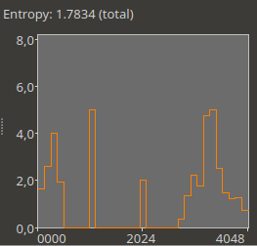
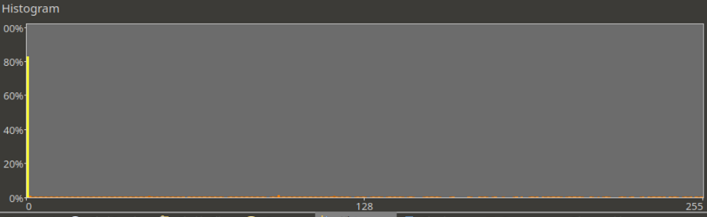
Рис. 6 – Энтропия (C++)
Рис. 5 – Гистограмма распределения (C++)

Slide 6
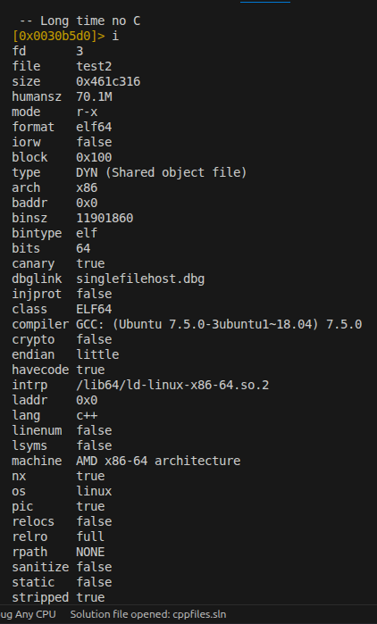
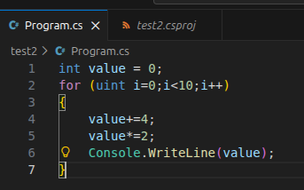
Рис. 8 – Код программы test2 на ЯП C#
Рис. 7 – Информация о программе на ЯП C#

Slide 7
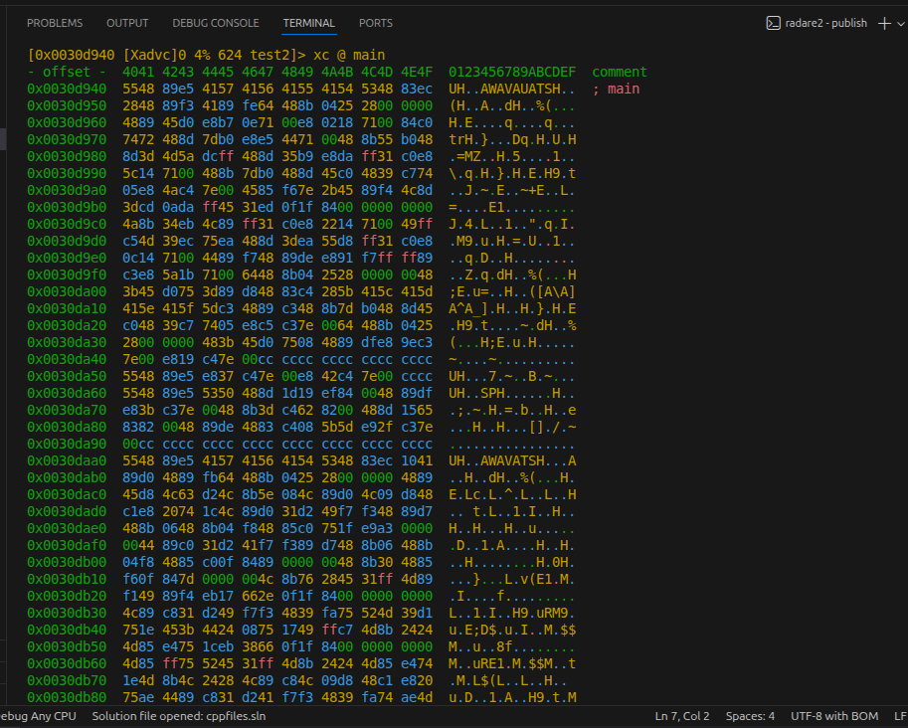
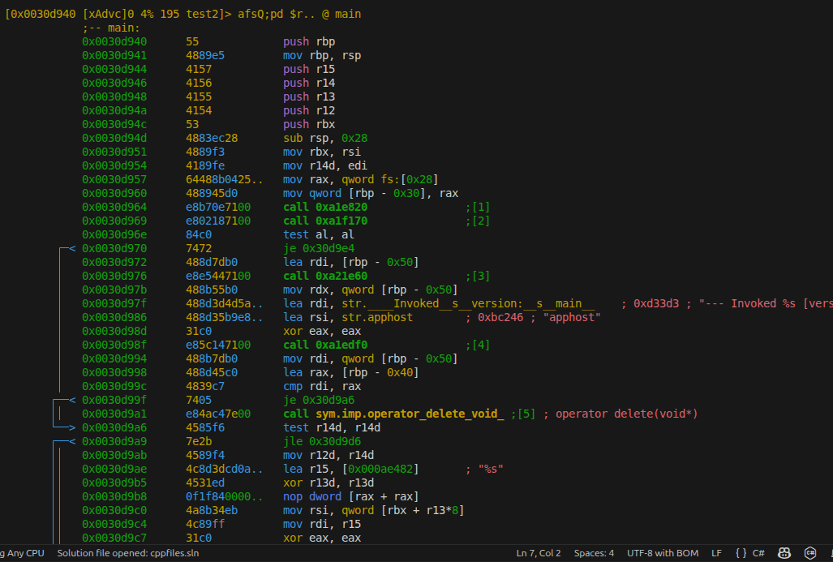
Рис. 8 – Шестнадцатеричный дамп (C#)
Рис. 9 – Дизассемблирование программы на ЯП C#

Slide 8
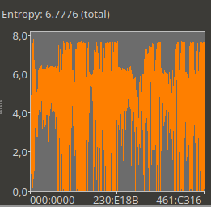
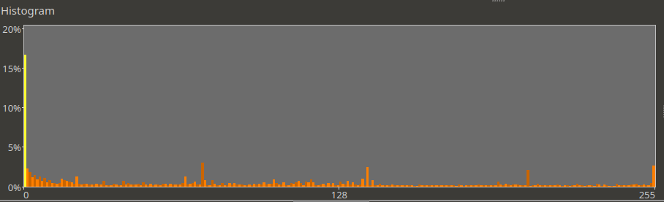
Рис. 10 – Энтропия (C#)
Рис. 11 – Гистограмма распределения (C#)

Slide 9
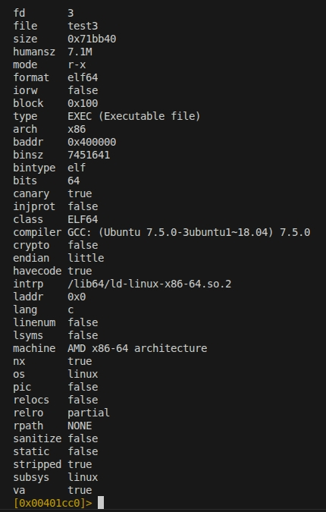
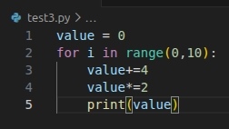
Рис. 13 – Код программы test3 на ЯП Python
Рис. 12 – Информация о файле (Python)

Slide 10
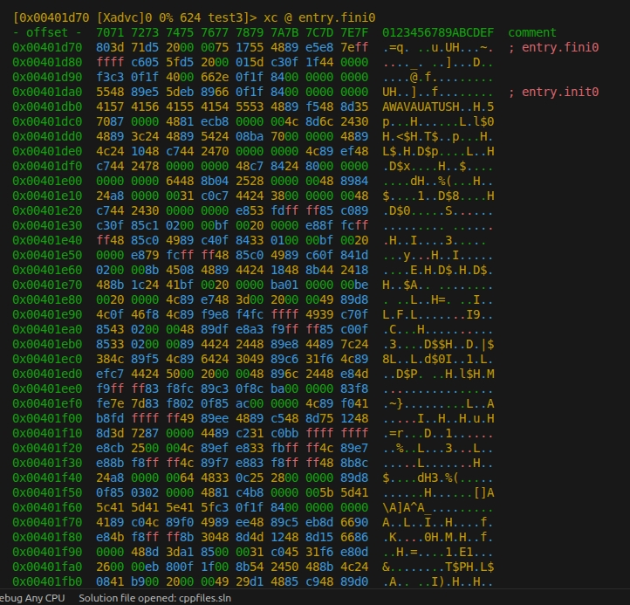
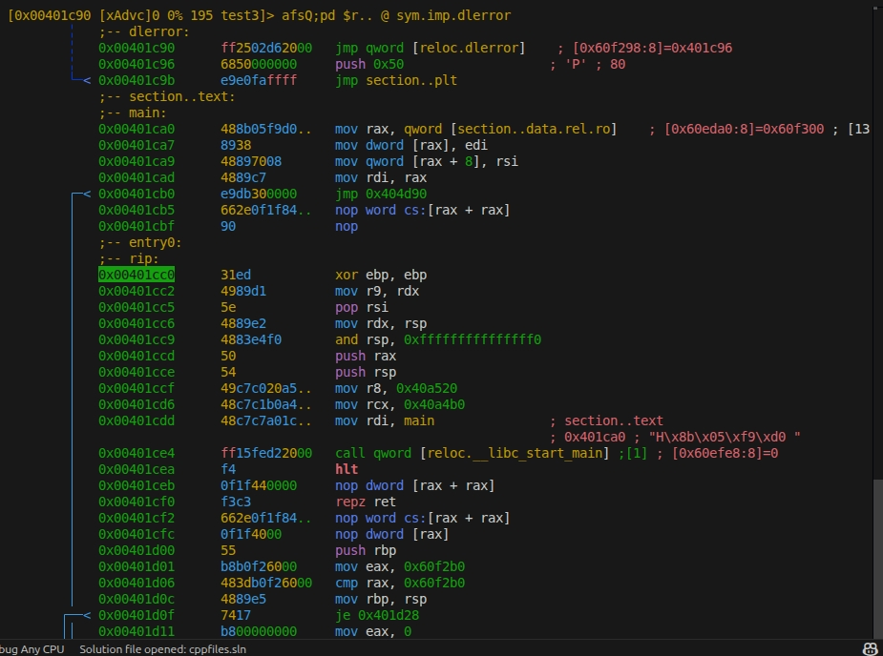
Рис. 15 – Дизассемблирование программы на ЯП Python
Рис. 14 – Шестнадцатеричный дамп (Python)

Slide 11
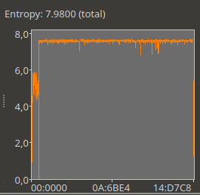
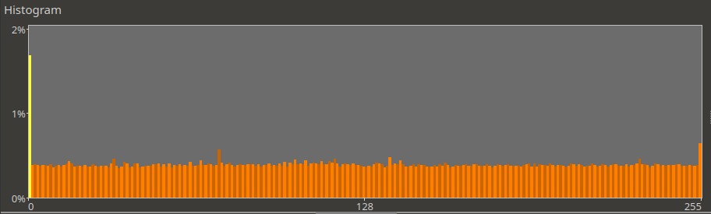
Рис. 16 – Энтропия (Python)
Рис. 17 – Гистограмма распределения (Python)

Slide 12
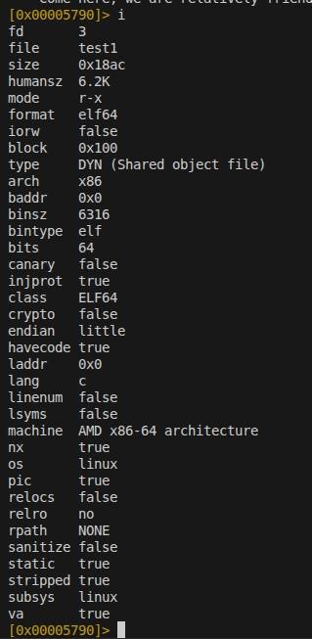
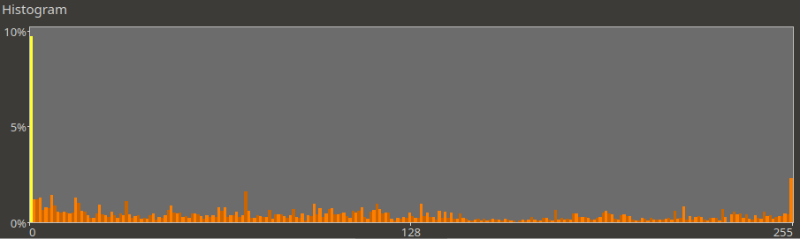
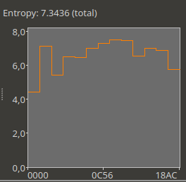
Рис. 19 – Гистограмма распределения (упакованный C++)
Рис. 18 – Информация о упакованном файле test1 (C++)
Рис. 20 – Гистограмма энтропия (упакованный C++)

Slide 13
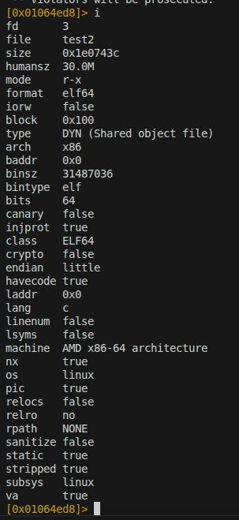
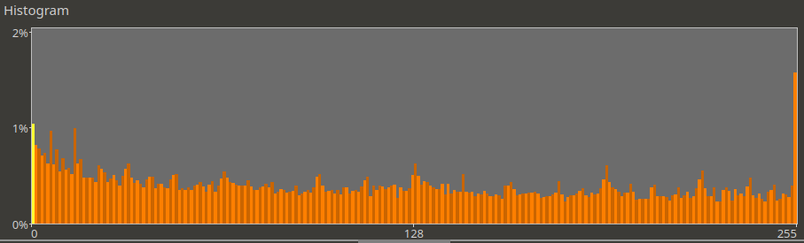
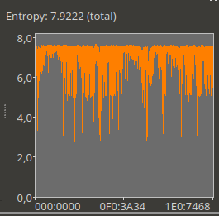
Рис. 22 – Гистограмма распределения (упакованный C#)
Рис. 21 – Информация о упакованном файле test2 (C#)
Рис. 22 – Энтропия (упакованный C#)

Slide 14
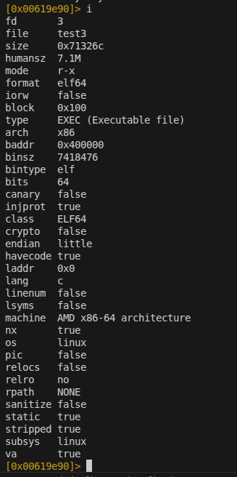
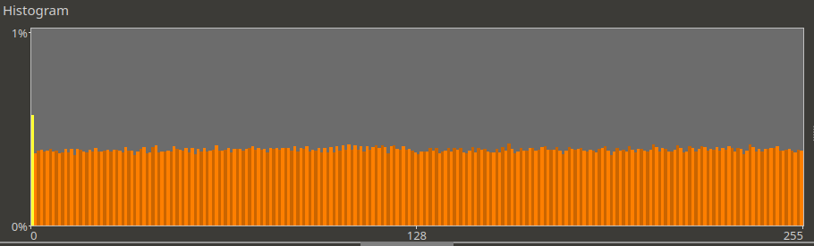
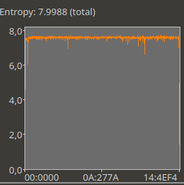
Рис. 24 – Гистограмма распределения (упакованный Python)
Рис. 23 – Информация о упакованном файле test3 (Python)
Рис. 25 – Энтропия (упакованный Python)

Slide 15
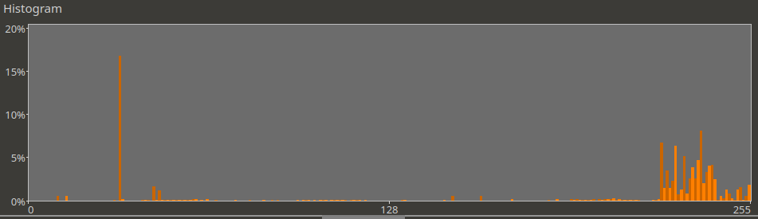
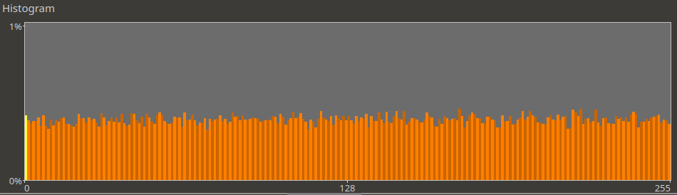
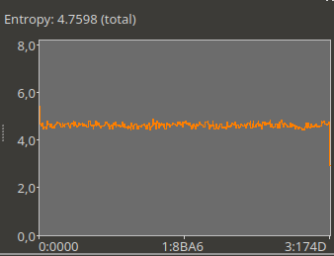
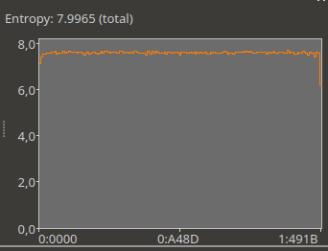
Рис. 26 – Гистограмма распределения для txt файла
Рис. 27 – Гистограмма распределения для заархивированного txt файла
Рис. 28 – Энтропия txt файла
Рис. 29 – Энтропия заархивированного txt файла

Slide 16
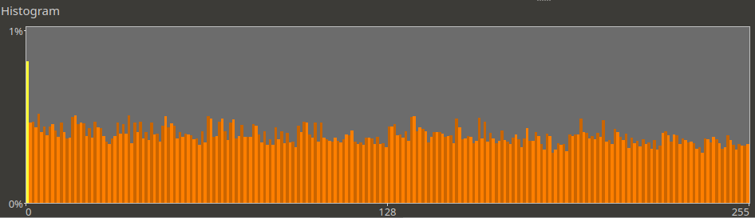
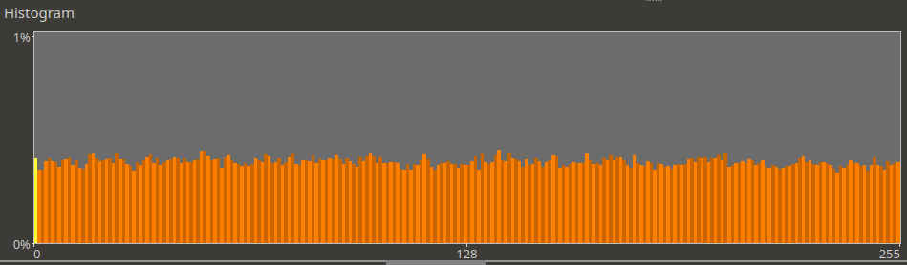
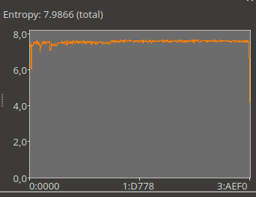
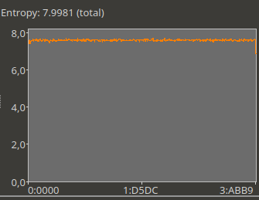
Рис. 30 – Гистограмма распределения для odt файла
Рис. 31 – Гистограмма распределения для заархивированного odt файла
Рис. 32 – Энтропия odt файла
Рис. 33 – Энтропия заархивированного odt файла

Slide 17
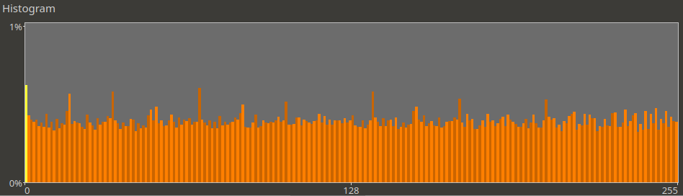
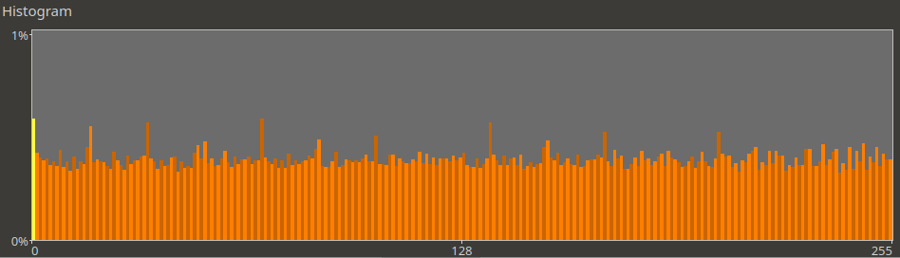
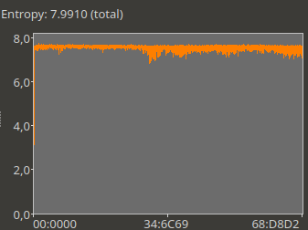
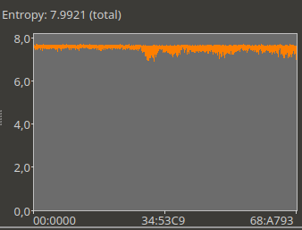
Рис. 34 – Гистограмма распределения для png файла
Рис. 35 – Гистограмма распределения для заархивированного png файла
Рис. 36 – Энтропия png файла
Рис. 37 – Энтропия заархивированного png файла

Slide 18
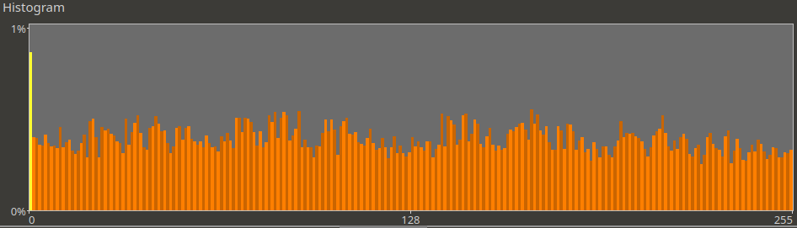
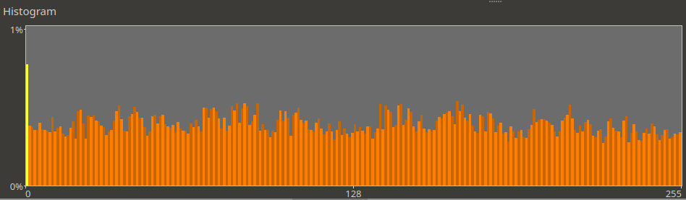
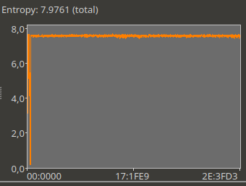
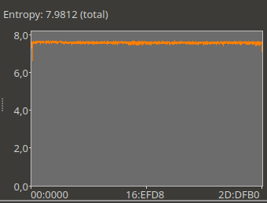
Рис. 38 – Гистограмма распределения для jpg файла
Рис. 39 – Гистограмма распределения для заархивированного jpg файла
Рис. 40 – Энтропия jpg файла
Рис. 41 – Энтропия заархивированного jpg файла

Slide 19
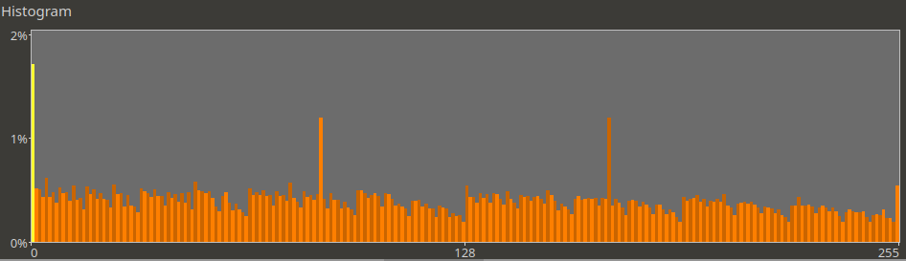

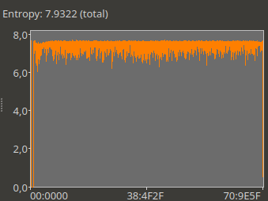
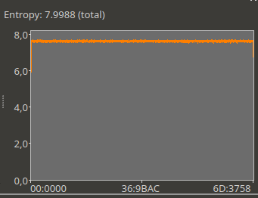
Рис. 42 – Гистограмма распределения для mp3 файла
Рис. 43 – Гистограмма распределения для заархивированного mp3 файла
Рис. 44 – Энтропия mp3 файла
Рис. 45 – Энтропия заархивированного mp3 файла

Slide 20
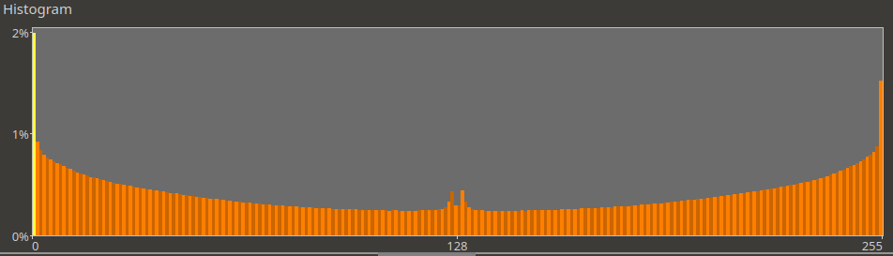
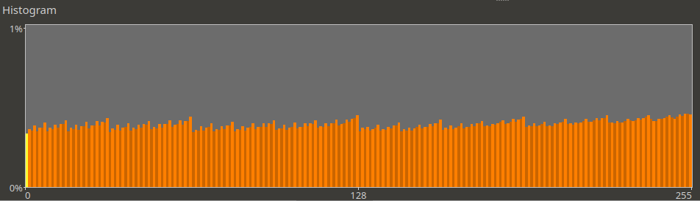
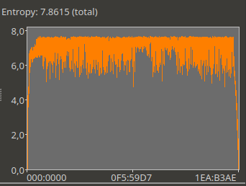
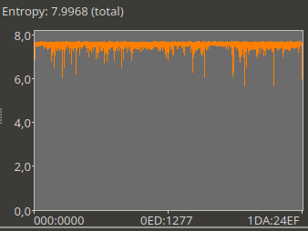
Рис. 46 – Гистограмма распределения для wav файла
Рис. 47 – Гистограмма распределения для заархивированного wav файла
Рис. 48 – Энтропия wav файла
Рис. 49 – Энтропия заархивированного wav файла

Slide 21




Рис. 50 – Гистограмма распределения для xlsx файла
Рис. 51 – Гистограмма распределения для заархивированного xlsx файла
Рис. 52 – Энтропия xlsx файла
Рис. 53 – Энтропия заархивированного xlsx файла

Slide 22




Рис. 54 – Гистограмма распределения для csv файла
Рис. 55 – Гистограмма распределения для заархивированного csv файла
Рис. 56 – Энтропия csv файла
Рис. 57 – Энтропия заархивированного csv файла

Slide 23

Рис. 58 – Таблица результатов работы

Slide 24
Вывод:
1)Исходный код на разных языках программирования:
Исходный код на C++ имеет самую низкую энтропию среди всех исследованных файлов, что указывает на его высокую предсказуемость и структурированность.
Исходный код на Python и C# имеет более высокую энтропию, что связано с большей сложностью и разнообразием синтаксиса этих языков.
2) Текстовые файлы:
Текстовые файлы (txt, CSV) имеют низкую энтропию, что указывает на их предсказуемость и повторяемость символов.
Упаковка текстовых файлов значительно увеличивает их энтропию, что связано с добавлением дополнительных данных и сжатием.
3) Табличные файлы:
Табличные файлы (xlsx, odt) имеют высокую энтропию, что связано с их сложной структурой и разнообразием данных.
Упаковка табличных файлов незначительно изменяет их энтропию, что указывает на высокую эффективность сжатия.
4) Изображения:
Изображения (png, jpg) имеют высокую энтропию, что связано с их сложной структурой и большим количеством уникальных данных.
Упаковка изображений незначительно изменяет их энтропию, что указывает на высокую эффективность сжатия.

Slide 25
Вывод:
5) Аудио файлы:
Аудио файлы (mp3, wav) имеют высокую энтропию, что связано с их сложной структурой и большим количеством уникальных данных.
Упаковка аудио файлов незначительно изменяет их энтропию, что указывает на высокую эффективность сжатия.
6) Упаковка файлов:
Упаковка файлов значительно увеличивает их энтропию, что связано с добавлением дополнительных данных и сжатием.
Упаковка файлов также уменьшает их размер, что указывает на высокую эффективность сжатия.
7) Отношение размеров и энтропий:
Отношение размеров упакованных и неупакованных файлов показывает, что упаковка значительно уменьшает размер файлов.
Отношение энтропий упакованных и неупакованных файлов показывает, что упаковка значительно увеличивает энтропию файлов.
Заключение:
В ходе выполнения лабораторной работы были исследованы различные типы файлов и их энтропия. Показано, что упаковка файлов значительно увеличивает их энтропию и уменьшает их размер. Это указывает на высокую эффективность сжатия и возможность использования упаковки для уменьшения размера файлов.

